Slide 1
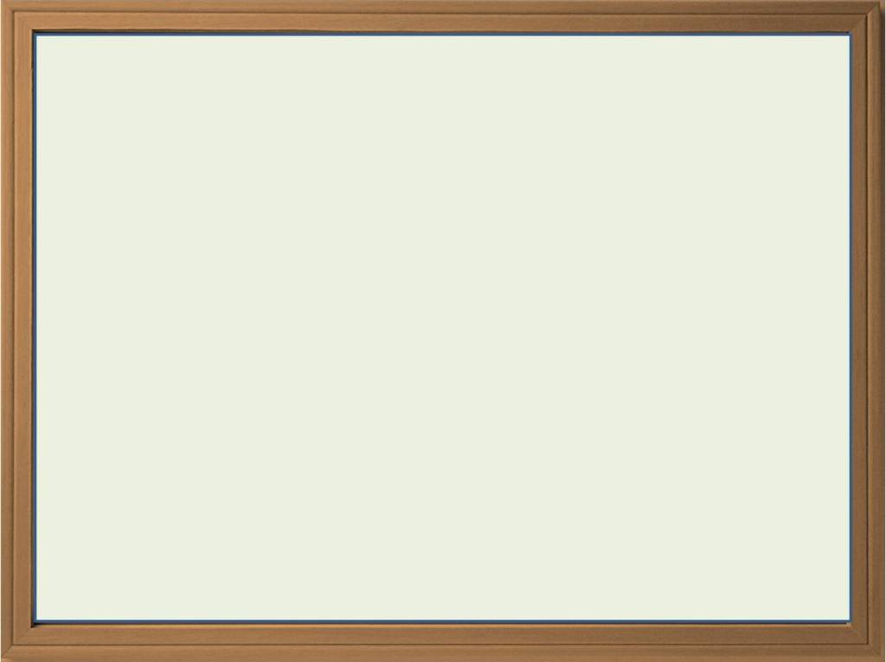
Задачи с практическим содержанием по теме:
«Площадь поверхности
многогранников».
Былинкина О.В.

Slide 2
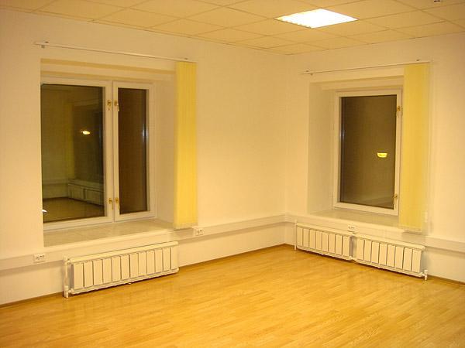
1. Комната имеет длину 6,8 м, ширину 4,7 м и высоту 3,5 м. Площадь дверей и окон составляет 1/5 части всей площади стен. Сколько рулонов обоев необходимо для оклеивания комнаты, если длина рулона 12 м, а ширина – 0,5 м?

Slide 3
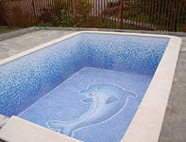
2.
Бассейн имеет форму прямоугольного параллелепипеда, длина которого равна 50 м, ширина 25 м и глубина 4 м. Сколько плит прямоугольной формы размером 80 см и 60 см нужно для облицовки дна и стен бассейна?

Slide 4
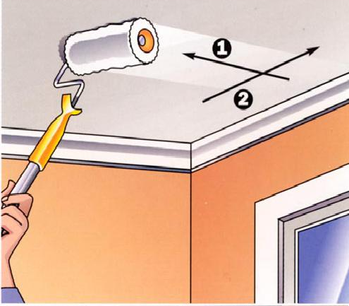
3. Комната имеет длину 8,23 м, ширину 5,5 м и высоту 4,2 м. Определить площадь, которую необходимо белить. Окна и двери составляют 9,1% общей площади.

Slide 5
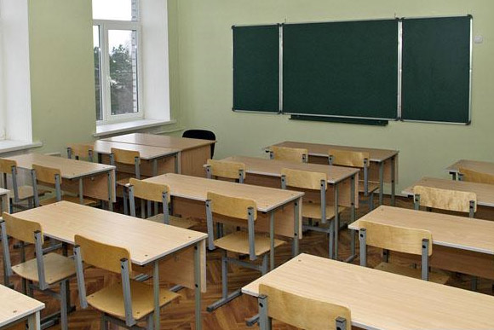
4. Определите сумму денег, которую нужно уплатить за побелку одной классной комнаты, ширина, длина и высота которой соответственно равны 9,4 м, 6,5 м, 4,2 м. Побелка одного квадратного метра стоит 80 рублей. Окна и двери составляют 9,1% общей площади.

